Slide 1

TOÁN 10
Tập 2
Hoạt động thực hành và
trải nghiệm
Thực hành phần mềm Geogebra

Slide 2



Slide 3


Phần mềm GeoGebra là phần mềm miễn phí, dễ sử dụng, thân thiện với người dùng và có các tiện ích như: có thể chuyển nhiều ngôn ngữ, phạm vi sử dụng rất rộng (Hình học phẳng, Hình học không gian, Đại số, Giải tích, Xác suất, Thống kê, Bảng tính điện tử); chạy được trên nhiều hệ điều hành khác nhau, có thể chạy trực tuyến (online) hoặc cài đặt vào máy tính, máy tính bảng, điện thoại thông minh và hỗ trợ rất tốt cho việc dạy học môn Toán cũng như giáo dục STEM.

Slide 4


Slide 5

NỘI DUNG BÀI HỌC
1
Biểu diễn miền nghiệm hệ bất phương trình bậc nhất hai ẩn
2
Vẽ các đường conic
Vẽ biểu đồ và tính các số đặc trưng đo xu thế trung tâm, đo mức độ phân tán cho mẫu số liệu không ghép nhóm
3

Slide 6
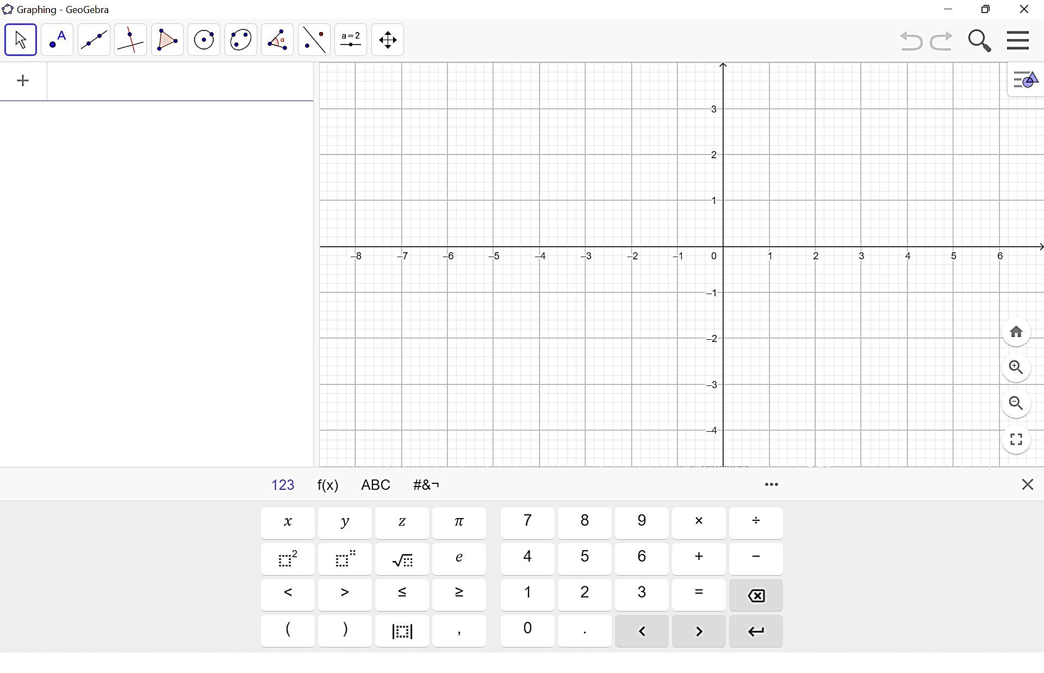
1. Biểu diễn miền nghiệm hệ bất phương trình bậc nhất hai ẩn
Bước 1: Mở trang GeoGebra (Hình 1)

Slide 7
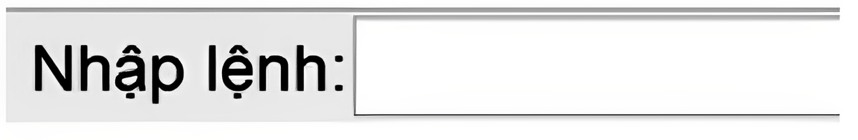
1. Biểu diễn miền nghiệm hệ bất phương trình bậc nhất hai ẩn
Bước 2: Nhập từng bất phương trình vào ô và bấm enter
Khi đó, màn hình sẽ hiển thị miền nghiệm của từng bất phương trình là miền được tô màu. Miền nghiệm của hệ là miền giao của từng bất phương trình và được biểu diễn bởi miền màu đậm hơn.

Slide 8

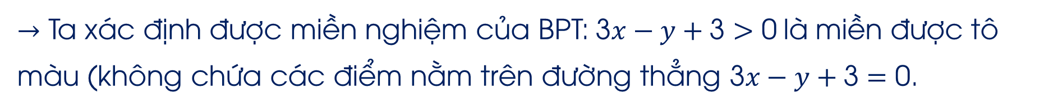

Biểu diễn hình học tập nghiệm của hệ bất phương trình bậc nhất hai ẩn sau:$\left\{\begin{aligned}&\text{3}x−y+\text{3}>\text{0} \\ &−\text{2}x+\text{3}y−\text{6}≤\text{0} \\ &\text{2}x+y+\text{4}≥\text{0}\end{aligned}\right.$
Ví dụ 1
Hướng dẫn:
Bước 1: Mở trang Geogebra
Bước 2: Nhập bất phương trình 3$x$ $–$ $y$ $+$ 3 $>$ 0 vào ô
và bấm enter
$→$ Ta xác định được miền nghiệm của BPT:$\text{3}x−y+\text{3}>\text{0}$là miền được tô màu (không chứa các điểm nằm trên đường thẳng $\text{3}x−y+\text{3}=\text{0}\text{.}$

Slide 9
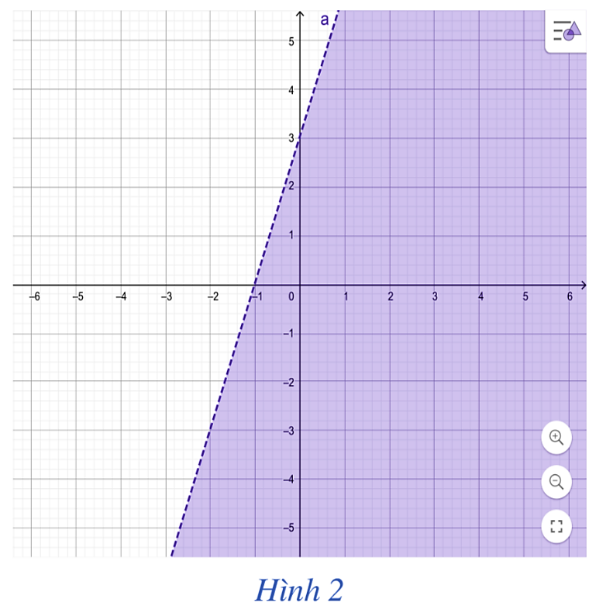

3$x$ $–$ $y +$ 3 $>$ 0

Slide 10
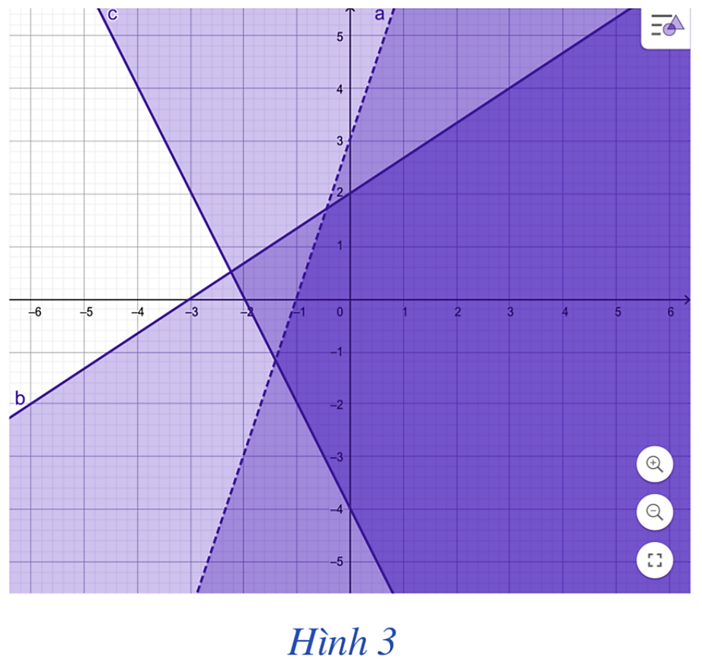
Bước 3: Tiếp tục với từng bất phương trình còn lại.
Miền nghiệm của hệ là miền được tô màu đậm nhất.

Slide 11

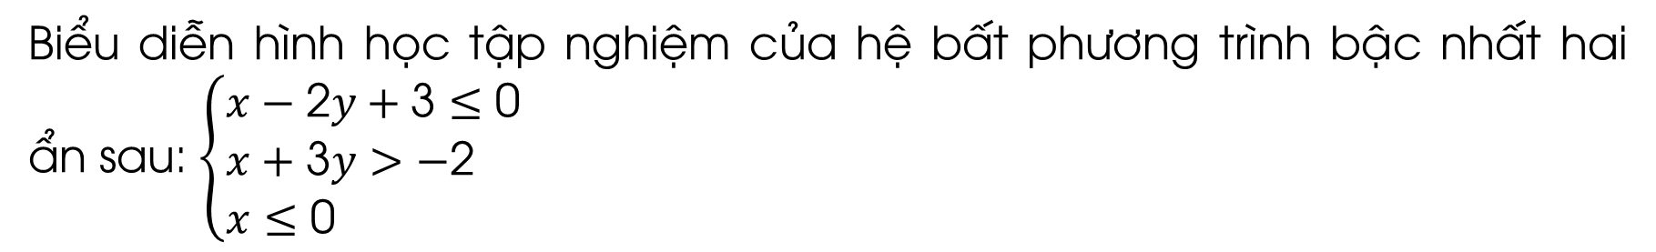
Hoạt động nhóm: Tìm hiểu nội dung Luyện tập 1 và thực hành
Luyện tập 1
Biểu diễn hình học tập nghiệm của hệ bất phương trình bậc nhất hai ẩn sau: $\left\{\begin{aligned}&x−\text{2}y+\text{3}≤\text{0} \\ &x+\text{3}y>−\text{2} \\ &x≤\text{0}\end{aligned}\right.$

Slide 12

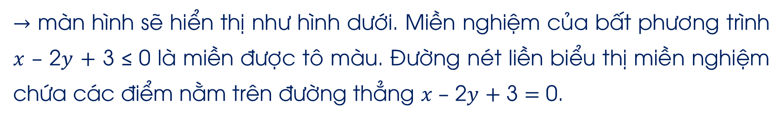
Hướng dẫn:
Bước 1: Mở trang GeoGebra
Bước 2: Nhập bất phương trình $x$ $–$ 2$y$ $+$ 3 ≤ 0 vào ô
và bấm enter
$→$ màn hình sẽ hiển thị như hình dưới. Miền nghiệm của bất phương trình $x$ $–$ 2$y$ $+$ 3 ≤ 0 là miền được tô màu. Đường nét liền biểu thị miền nghiệm chứa các điểm nằm trên đường thẳng $x$ $–$ 2$y$ $+$ 3 $=$ 0.

Slide 13
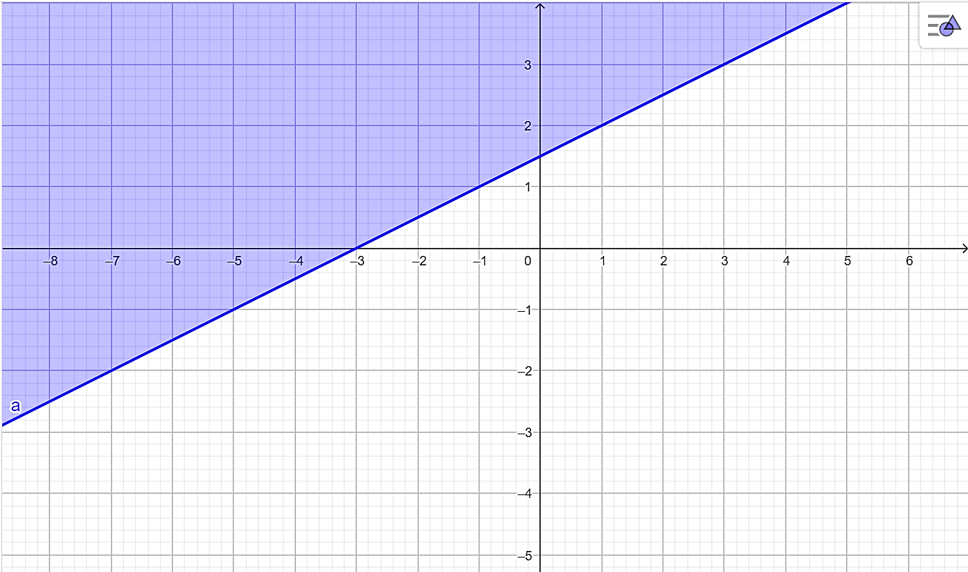
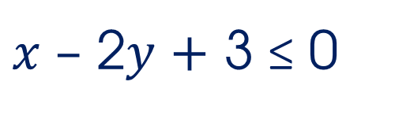
$x$ $–$ 2$y$ $+$ 3 ≤ 0

Slide 14
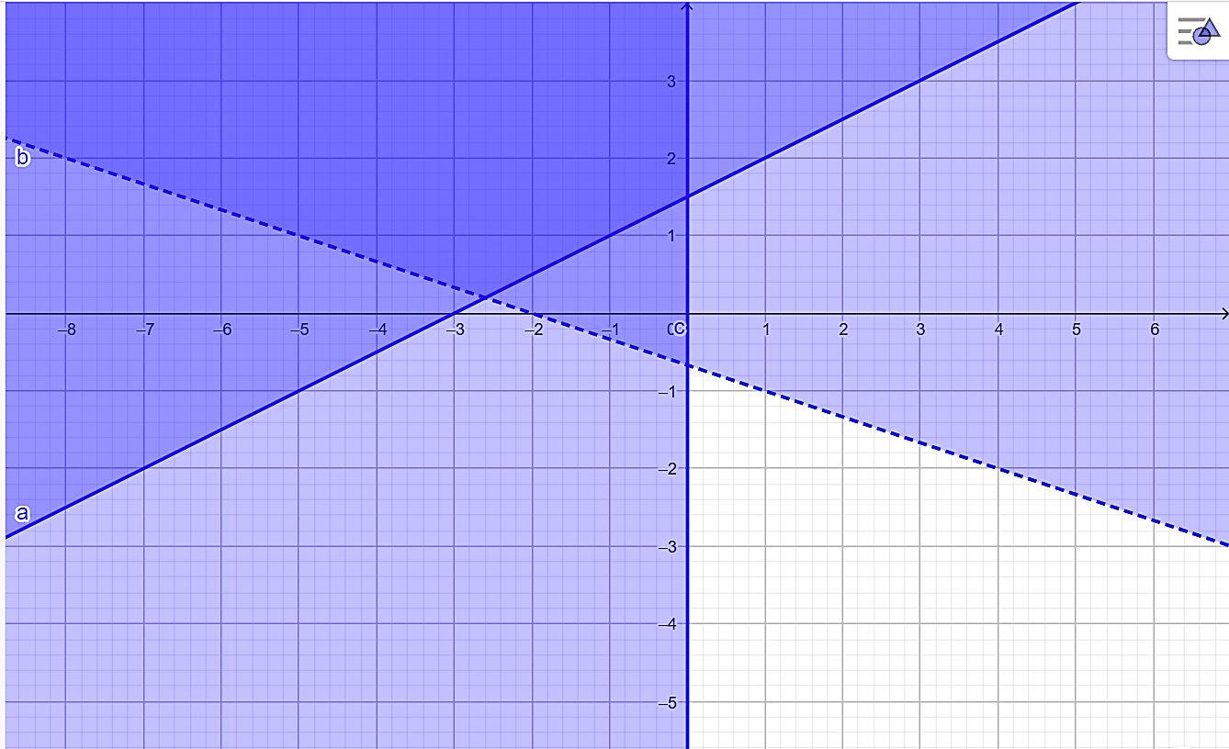
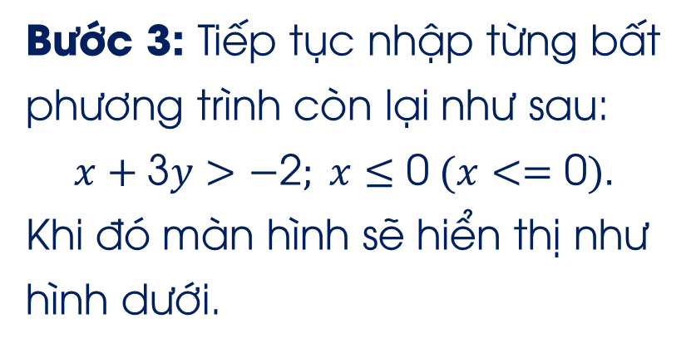
Bước 3: Tiếp tục nhập từng bất phương trình còn lại như sau:
$$x+\text{3}y>−\text{2}; x≤\text{0} (x<=\text{0}).$$
Khi đó màn hình sẽ hiển thị như hình dưới.

Slide 15
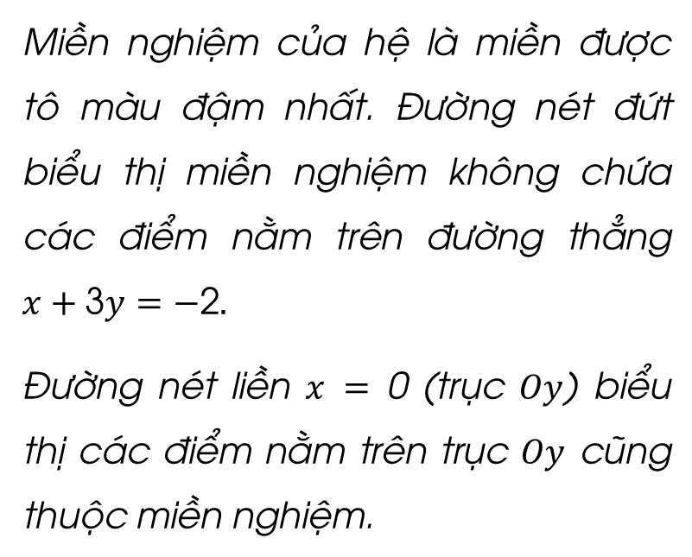
Miền nghiệm của hệ là miền được tô màu đậm nhất. Đường nét đứt biểu thị miền nghiệm không chứa các điểm nằm trên đường thẳng $x+\text{3}y=−\text{2}.$
Đường nét liền $x =$ 0 (trục $Oy$) biểu thị các điểm nằm trên trục $Oy$ cũng thuộc miền nghiệm.

Slide 16


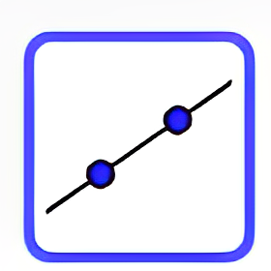



2. Vẽ các đường conic
a) Giới thiệu một số công cụ cơ bản trong phần mềm GeoGebra để vẽ hình
Một số công cụ cơ bản trong phần mềm GeoGebra để vẽ hình:
Di chuyển
Điểm mới
Đường thẳng
Elip (biết hai tiêu điểm và một điểm thuộc elip đó).
Hypebol (biết hai tiêu điểm và một điểm thuộc hypebol đó).
Parabol (biết tiêu điểm và đường chuẩn).

Slide 17
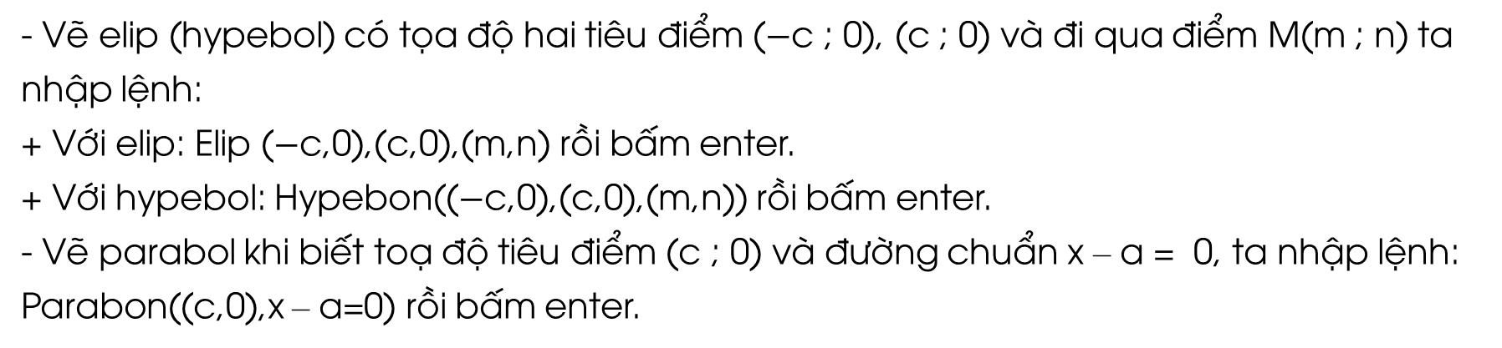
b) Thực hành vẽ ba đường conic
Cách 1: Nhấp chuột trực tiếp vào biểu tượng
Cách 2: Dùng lệnh khi biết tiêu điểm và điểm thuộc đường conic (hoặc đường chuẩn).
- Vẽ elip (hypebol) có tọa độ hai tiêu điểm ($−$c ; 0), (c ; 0) và đi qua điểm M(m ; n) ta nhập lệnh:
+ Với elip: Elip ($−$c,0),(c,0),(m,n) rồi bấm enter.
+ Với hypebol: Hypebon(($−$c,0),(c,0),(m,n)) rồi bấm enter.
- Vẽ parabol khi biết toạ độ tiêu điểm (c ; 0) và đường chuẩn x – a = 0, ta nhập lệnh: Parabon((c,0),x – a=0) rồi bấm enter.
Chú ý: Khi nhập lệnh, tọa độ của điểm được ngăn cách bởi dấu “,”.

Slide 18
Cách 3: Dùng lệnh vẽ ba đường conic khi biết phương trình chính tắc.
Đối với trường hợp hệ số a, b, p có giá trị cụ thể:
- Nhập trực tiếp phương trình vào ô nhập lệnh
Lưu ý: nhập lũy thừa, chẳng hạn “a²” ta nhập là “a^2” hoặc có thể sử dụng bàn phím ảo trên phần mềm.

Slide 19

Đối với trường hợp hệ số a, b, p có giá trị cụ thể:
Tạo thanh trượt a: Nháy vào
, sau đó nháy chuột lên vùng làm việc,
trên vùng là việc xuất hiện bảng cho phép thiết lập thông tin cho thanh trượt: tên thanh trượt (a), giá trị dạng số, giá trị cực tiểu, giá trị cực đại.
Tạo thanh trượt b và p: Làm tương tự như trên.
Nhập phương trình chính tắc của các đường conic vào ô
(giữ nguyên các tham số), sau đó bấm enter.
Dịch chuyển trên thanh trượt để thay đổi giá trị a, b, p ta được các hình đường conic tương ứng.

Slide 20
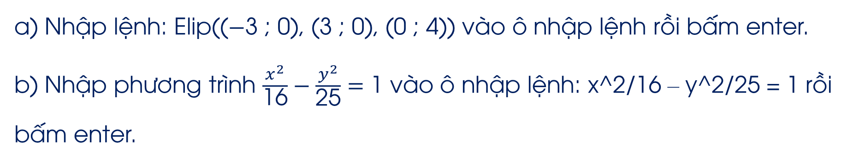
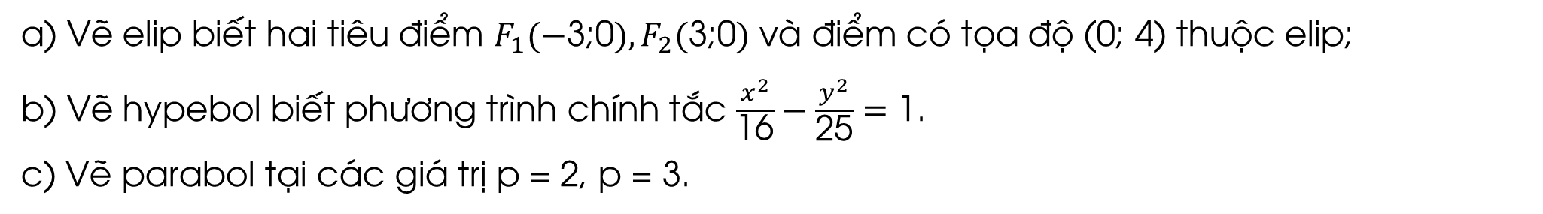
Ví dụ 2
Vẽ hình trong mỗi trường hợp:
a) Vẽ elip biết hai tiêu điểm $F_{1}(−\text{3;0}),F_{2}(\text{3;0})$ và điểm có tọa độ (0; 4) thuộc elip;
b) Vẽ hypebol biết phương trình chính tắc $\frac{x^{2}}{\text{16}}−\frac{y^{2}}{\text{25}}=\text{1}$.
c) Vẽ parabol tại các giá trị p = 2, p = 3.
Hướng dẫn:
a) Nhập lệnh: Elip(($−$3 ; 0), (3 ; 0), (0 ; 4)) vào ô nhập lệnh rồi bấm enter.
b) Nhập phương trình $\frac{x^{2}}{\text{16}}−\frac{y^{2}}{\text{25}}=\text{1}$ vào ô nhập lệnh: x^2/16 – y^2/25 = 1 rồi bấm enter.

Slide 21
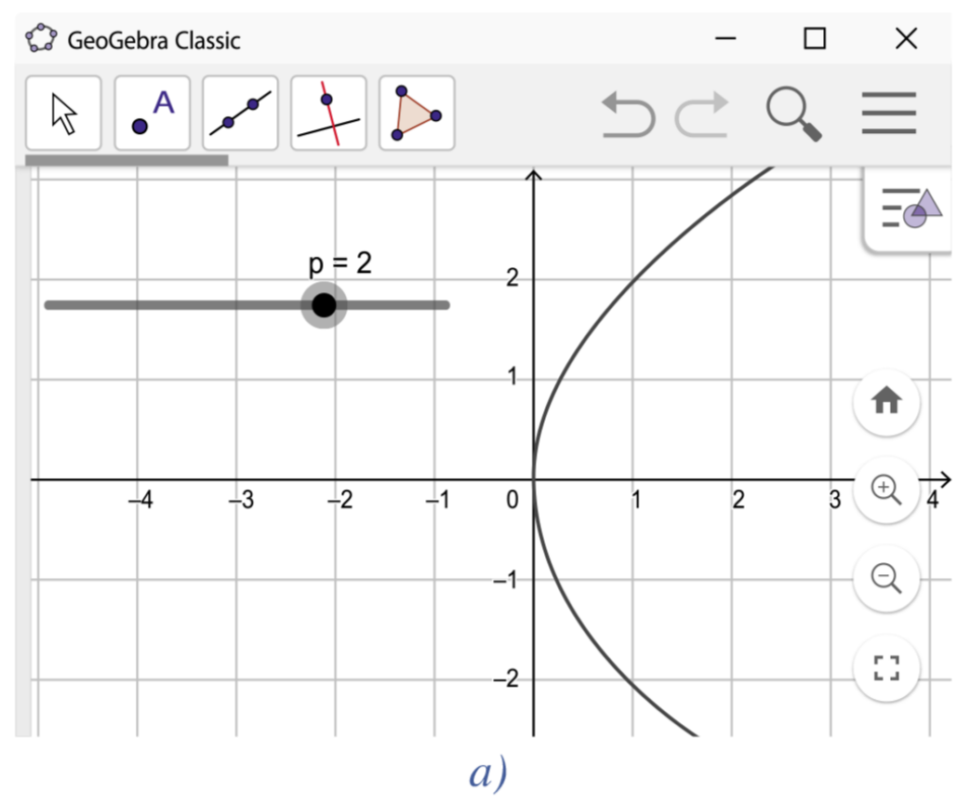
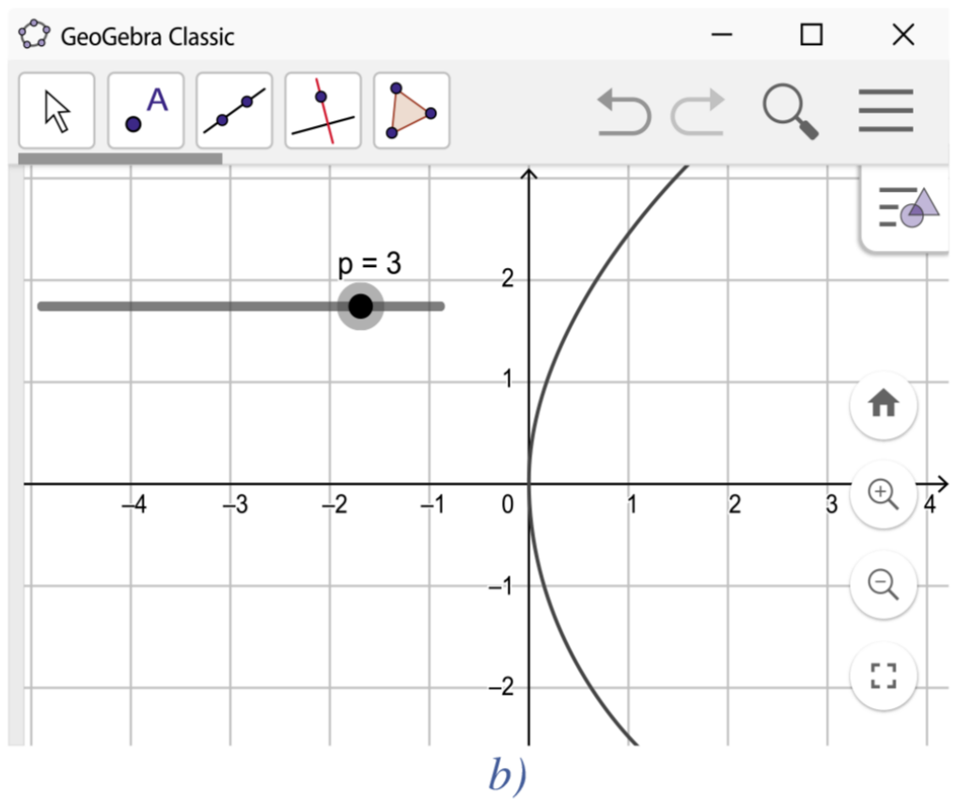
c) Vẽ parabol tại các giá trị p = 2, p = 3.
Tạo thanh trượt p, sau đó nhập phương trình parabol: y^2 = 2px. Dịch chuyển thanh trượt p vào các giá trị 2; 3.

Slide 22

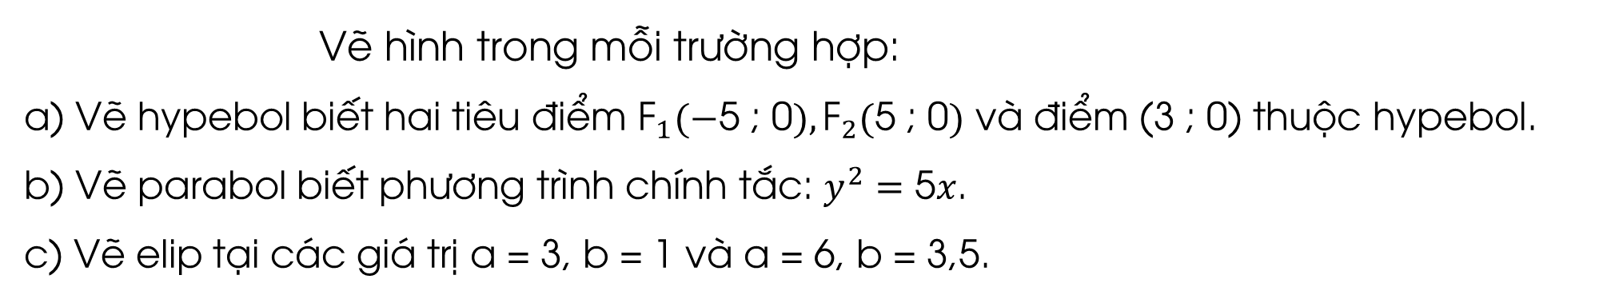
HS tìm hiểu nội dung Luyện tập 2 và thực hành
Vẽ hình trong mỗi trường hợp:
a) Vẽ hypebol biết hai tiêu điểm ${\text{F}}_{1}(−\text{5} \text{;} \text{0}),{\text{F}}_{2}(\text{5} \text{;} \text{0})$ và điểm (3 ; 0) thuộc hypebol.
b) Vẽ parabol biết phương trình chính tắc: $y^{2}=\text{5}x$.
c) Vẽ elip tại các giá trị a = 3, b = 1 và a = 6, b = 3,5.
Luyện tập 2

Slide 23
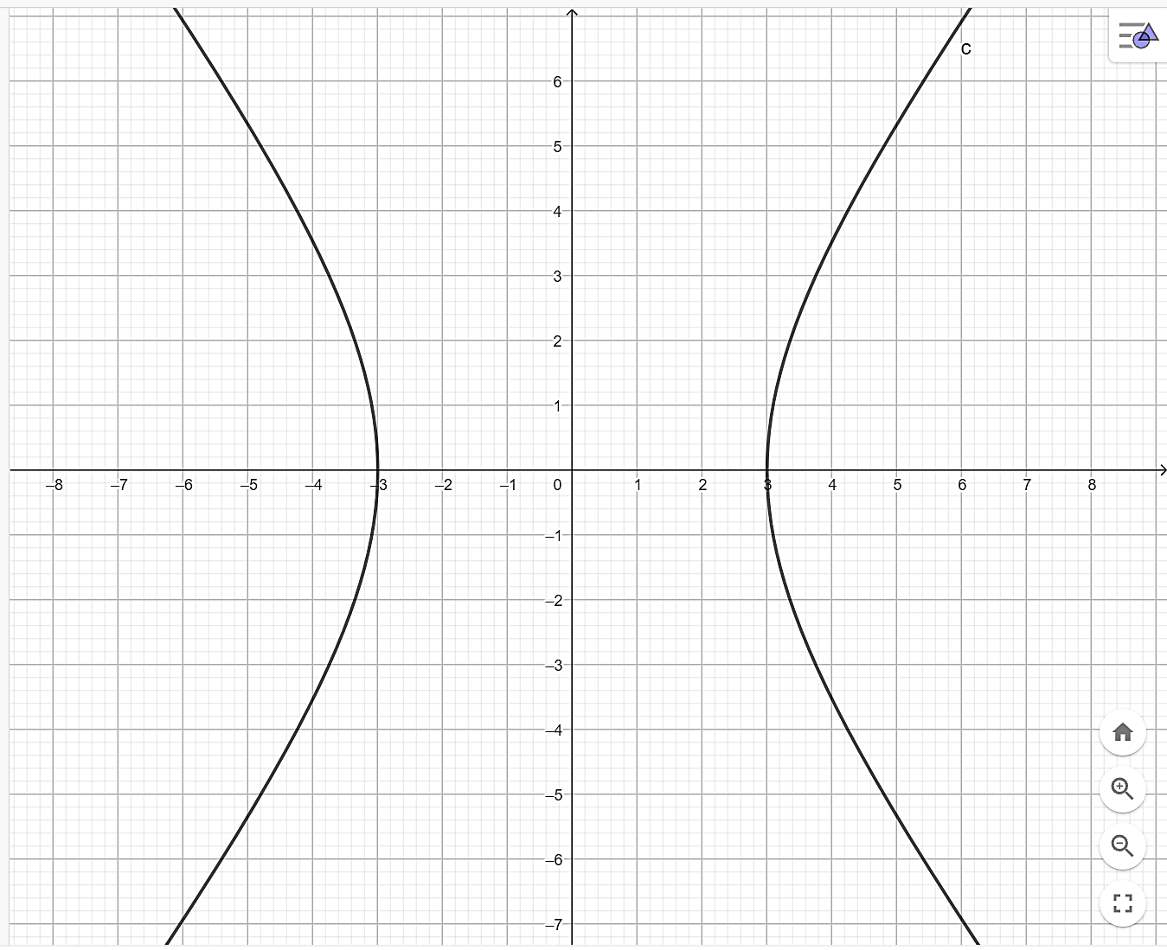
Hướng dẫn:
a) Nhập lệnh: Hypebol
((-5,0),(5,0),(3,0)) vào ô nhập lệnh rồi bấm enter.

Slide 24
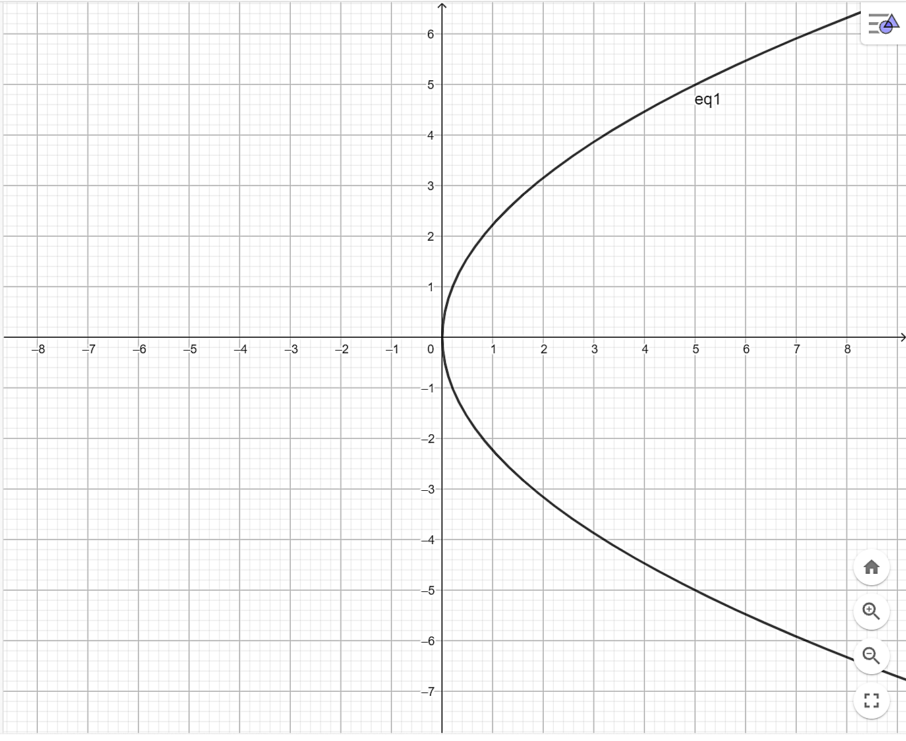
Hướng dẫn:
b) Nhập lệnh: y^2=5*x vào ô nhập lệnh rồi bấm enter.

Slide 25
c)
Bước 1: Tạo thanh trượt a: Nháy vào
, sau đó nháy chuột lên vùng làm
việc, khi đó trên vùng là việc xuất hiện bảng cho phép thiết lập thông tin cho thanh trượt: tên thanh trượt (a), giá trị dạng số, giá trị cực tiểu (1), giá trị cực đại (10).
Bước 2: Tạo thanh trượt b: Làm tương tự: tên thanh trượt (b), giá trị dạng số, giá trị cực tiểu (0), giá trị cực đại (5).
Bước 3: Nhập phương trình chính tắc của elip vào ô Nhập lệnh: x^2/a^2+y^2/b^2=1 và bấm enter.

Slide 26
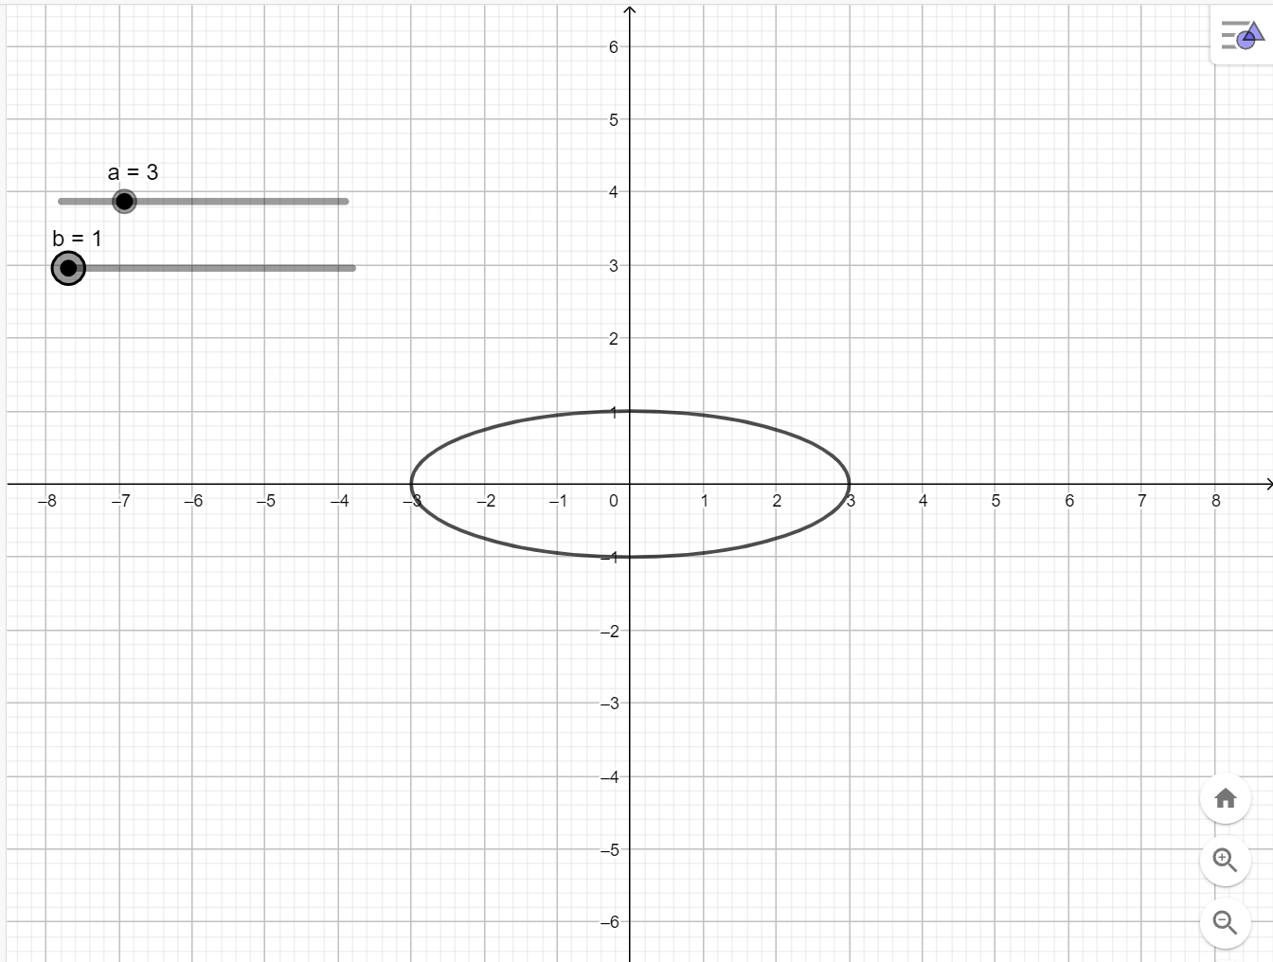
+ Di chuyển trên thanh trượt vào giá trị a = 3, b = 1 ta được như hình dưới.

Slide 27
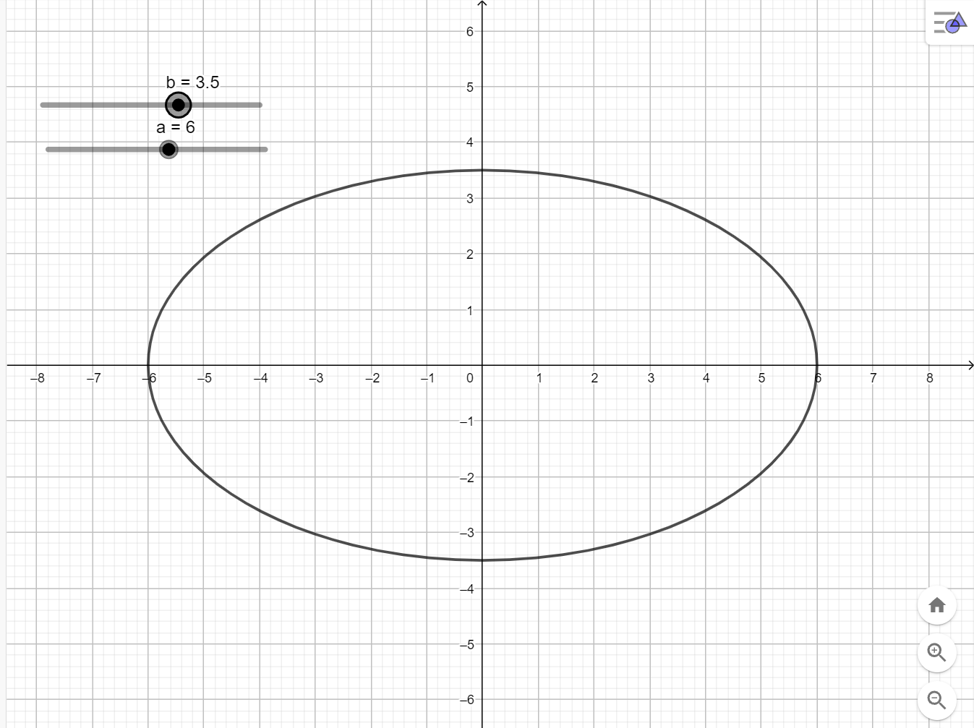
+ Di chuyển trên thanh trượt vào giá trị a = 3, b = 1 ta được như hình dưới.

Slide 28
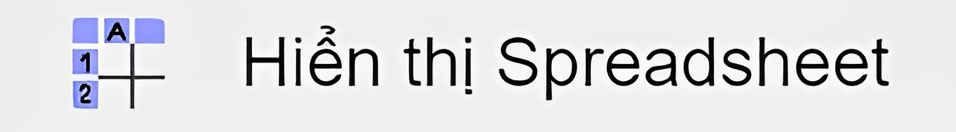



3. Vẽ biểu đồ và tính các số đặc trưng đo xu thế trung tâm, đo mức độ phân tán cho mẫu số liệu không ghép nhóm
a) Giới thiệu công cụ cơ bản
Tạo bảng để nhập dữ liệu
(Nháy chuột vào biểu tượng
để xuất hiện công cụ cần dùng)
rồi chọn
Phân tích thống kê

Slide 29
b) Thực hành
Ví dụ 3
Nhiệt độ (đơn vị: ºC) ở Thành phố Hồ Chí Minh ngày 03/06/2021 sau tám lần đó là:
27 26 28 32 34 35 30 28
Vẽ biểu đồ cột mô tả tần số và tìm số trung bình cộng, trung vị, tứ phân vị, phương sai, độ lệch chuẩn của mẫu số liệu trên.

Slide 30
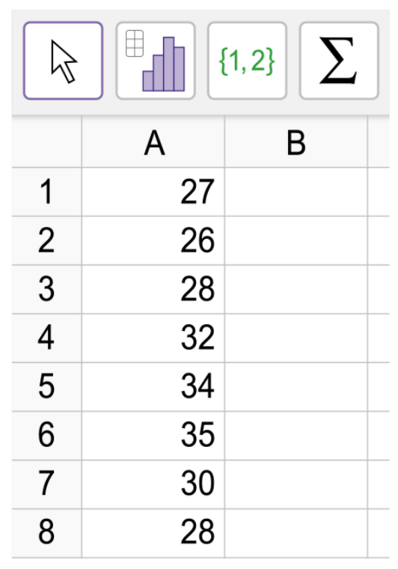
Hướng dẫn:
Bước 1: Nháy chuột vào
Bước 2: Nhập dữ liệu vào cột A của bảng

Slide 31
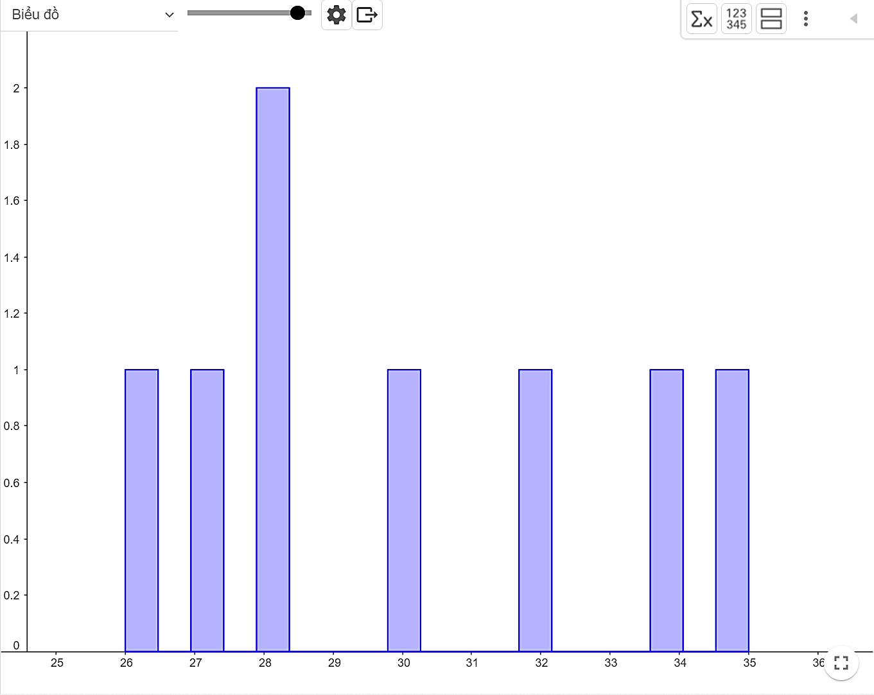

Bước 3: Chọn bảng dữ liệu: Nháy chuột chọn cột A. Chọn
rồi nhấn vào
Khi đó màn hình xuất hiện:

Slide 32

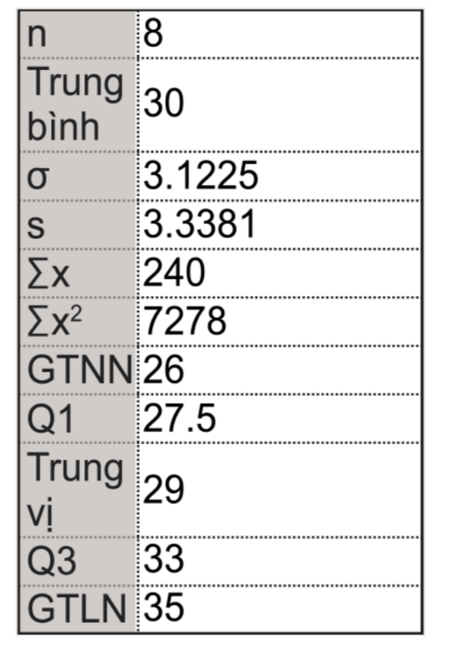

Bước 4: Nháy chuột chọn vào
, ta nhận được bảng:
Từ đó ta đọc được các kết quả: Số trung bình cộng (Trung bình) là 30. Độ lệch chuẩn ($σ$) là 3,1225.
Tứ phân vị là: Q₁ = 27,5; Q₂ = 29; Q₃ = 33.

Slide 33


Slide 34

01
02
Ghi nhớ kiến thức trong bài
Thực hành lại các bài tập trên máy tính

Slide 35


Slide 36



Like fanpage Hoc10 - Học 1 biết 10 để nhận thêm nhiều tài liệu giảng dạy
theo đường link:
Hoc10 – Học 1 biết 10
Hoặc truy cập qua QR code

